Slide 1
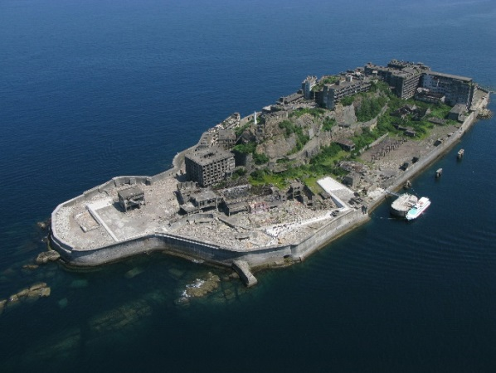
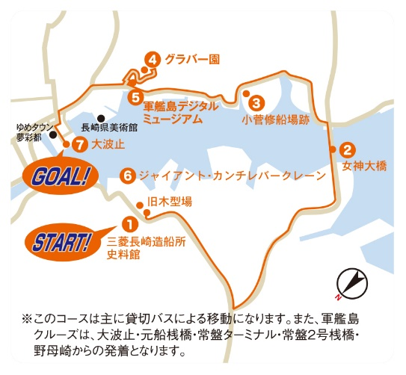
おすすめモデルコース
軍艦島クルーズ除く
コース⑤ 明治日本の産業革命遺産を見に行こう！コース
全行程：約4時間30分
日本の近代化に貢献した明治日本の産業革命遺産と、それにまつわる長崎の施設や建造物を巡ります。
スタート
②女神大橋
①旧木型場（三菱長崎造船所資料館）
→
貸切バス約10分
「旧木型場」は、1898年に鋳物工場に併設する木型場として建設されたもので、長崎造船所に現存する最も古い建物です。この建物は、屋根を支える小屋組みのトラスが特徴的な二階建木造煉瓦造りで、明治30年代に建造された現存する木型場としては国内で最大規模です。
女神大橋（ヴィーナスウィング）は、長崎港によって隔てられた長崎市南部・西部を最短距離で結ぶことで市内中心の交通混雑をやわらげるために建設されました。斜張橋としては、国内で6番目の長さを誇ります。
↓ 貸切バス約10分
④旧グラバー住宅（グラバー園内）
←
貸切バス約10分
＋徒歩約10分
③小菅修船場跡
1863年にスコットランド出身の貿易商トーマス・ブレーク・グラバーの住宅兼オフィスとして建設されました。グラバー園は、世界文化遺産に登録された旧グラバー住宅・旧リンガー住宅・旧オルト住宅を中心に、市内に点在していた明治時代の洋風建築を移築復元した施設です。異国情緒あふれる観光名所としてたくさんの人々に親しまれ、毎年多くの観光客が訪れています。
長崎市小菅町にある国の史跡。幕末、薩摩藩とグラバーらによって作られました。スリップドック、煉瓦造りの曳揚げ小屋、グラバーが英国から輸入した曳揚げ装置などからなります。当時の船架の形状から」ソロバンドック」の名で親しまれています。
↓
⑤軍艦島デジタルミュージアム
世界文化遺産に登録された軍艦島。全長30メートルの巨大スクリーンを使った壁面マッピングや
採炭現場を再現した3D映像など、最先端のデジタル技術を駆使し、軍艦島が栄えていた当時
の暮らしや島の様子を類似体験できるミュージアム。
↓
ゴール
⑥ジャイアント・カンチレバークレーン
→
⑦大波止より軍艦島クルーズ、
高島航路、長崎港めぐり
1909年に建てられた日本に残る同型としては最も古い電動クレーン。現在も工場で作られた製品の積み降ろしなどに使われているため非公開となっていますが、対岸の水辺の森公園などから望むことができます。
長崎の港「大浪止」他より、世界遺産の軍艦島等をめぐるクルーズコースです。鶴の港と呼ばれた長崎港を巡ります。

Slide 2
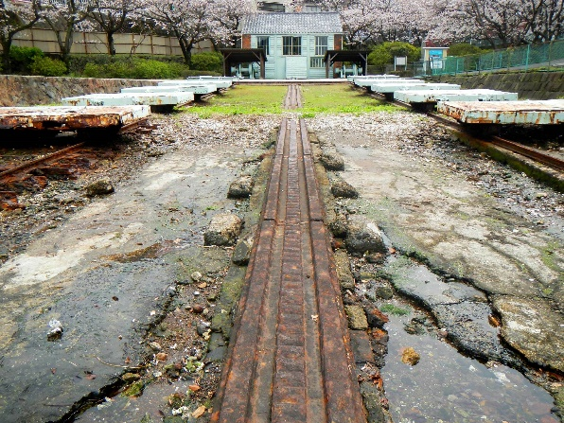
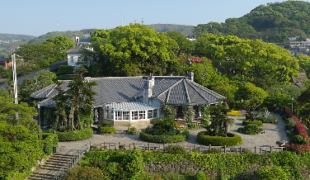
おすすめモデルコース
軍艦島クルーズ除く
コース⑤ 明治日本の産業革命遺産を見に行こう！コース スポット紹介
全行程：約4時間30分
スポット3
小菅修船場跡
日本最古の蒸気機関を動力とする曳揚げ装置を整備した洋式スリップ・ドッグが小菅修船場です。船をボイラー型蒸気機関の力で曳き揚げるために設置されたレール上の船を載せる台（船架、現存しない）がそろばん状に見えたため、通称「ソロバンドック」の名で親しまれています。
修船場は、外国船の修理を目的としてトーマス・ブレイク・グラバーが薩摩藩士ら（小松帯刀・五代才助[友厚]）と計画し、スコットランドから曳揚げ装置一式を取り寄せ、明治元年（1869）に完成しました。
このドックは、翌年明治新政府が買収、長崎製鉄所が管理し、明治20年（1887年）に三菱の所有となり現在に至っています。
また、曳揚げ小屋は現存する日本最古の本格的な煉瓦造の建物です。現在は国の史跡に指定されています。
スポット4
グラバー園
グラバー園では、 建築当初の場所にある世界文化遺産に登録された旧グラバー住宅や旧リンガー住宅・旧オルト住宅を核に、市内各地に移築復元した6つの明治期の洋館を楽しむことができます。旧グラバー住宅は幕末に来崎したトーマス・ブレーク・グラバーが造船や石炭産業の分野で日本に西洋技術を導入して伝えた活動拠点でした。園内は長崎独特の坂の地形のため、動く歩道、エスカレーターを設け、壁泉・石畳による回遊道路をめぐらし、異国情緒あふれる観光名所としてたくさんの人々に親しまれ、年間100万人以上の観光客が訪れています。長崎港、稲佐山をはじめとする緑したたる山々、人々の息づかいが感じられる街並み。偉人たちも魅せられた絶景が広がるとびきりのビュースポットでもあります。特に、旧三菱重工造船所第２ドックハウスのベランダからの景観は圧巻で、港内を行き交う船の音が間近に聞こえてくる旧リンガー住宅前庭や、旧グラバー住宅前からの景色もオススメです。また園内には至る場所に花々が配され、いつ訪れても四季折々の花々を愛でる喜びを味わうことができます。 夜のグラバー園は、昼間とは違うロマンチックな雰囲気を味わうことができます。夜の観光として、7月中旬から10月初旬夜間開園を実施し、旧グラバー住宅をはじめとした洋館群がライトアップされます。 園内にあるハートストーンは「カップルでこの石に手を重ねると幸せになれる」「この石に触れて願いごとをすれば恋が叶う」などいずれも恋愛に関する伝説を持ち、パワースポットとして人気急上昇中です。

Slide 3
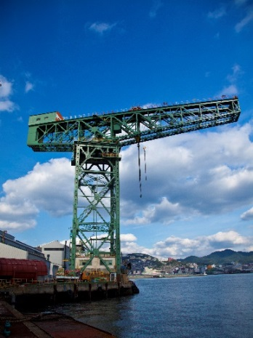
おすすめモデルコース
コース⑤ 明治日本の産業革命遺産を見に行こう！コース スポット紹介
全行程：約4時間30分
スポット5
軍艦島デジタルミュージアム
世界文化遺産に登録された軍艦島。全長30メートルの巨大スクリーンを使った壁面マッピングや採炭現場を再現した3D映像など、最先端のデジタル技術を駆使し、軍艦島が栄えていた当時の暮らしや島の様子を類似体験できるミュージアム。
スポット6
ジャイアント・カンチレバークレーン
長崎港の中央にそびえる、同型としては日本に初めて設置された電動クレーンです。150tの吊上能力を持ち、電動気モーターで駆動するものです。現在も大型製品を出荷する際に活躍する現役の施設です。そのため非公開施設ですが、対岸のグラバー園からはその勇壮な姿を見ることができます。
また、旧木型場行のシャトルバスからは間近に見ることができます。

Slide 4
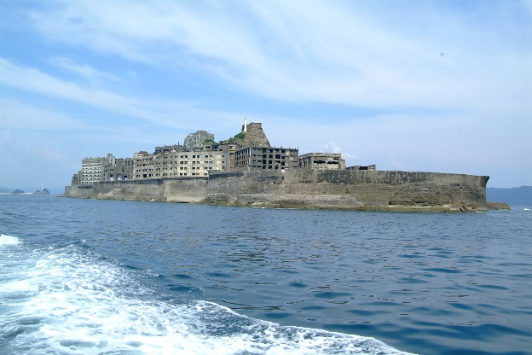
おすすめモデルコース
コース⑤ 明治日本の産業革命遺産を見に行こう！コース スポット紹介
全行程：約4時間30分
スポット7
大波止より軍艦島クルーズ 高島航路、長崎港めぐり
端島(軍艦島)は高島炭坑(高島、端島などの海底炭坑群）の内の一つで、高島炭坑の技術に引き継ぎ発展させ、炭鉱の島として開発されました。明治後期には高島炭坑の主力坑となり、日本一の高品質炭を産する海底炭鉱の島として知られました。日本の近代化に大きな役割を果たした重要な遺跡として、平成27（2015）年7月5日世界文化遺産「明治日本の産業革命遺産 ～製鉄・製鋼、造船、石炭産業～」として正式登録されました。
小さな海底炭坑の島は、岸壁が島全体を囲い、高層鉄筋コンクリートが立ち並ぶその外観が軍艦「土佐」に似ているところから「軍艦島」とも呼ばれています。
最盛期の昭和35年（1960）には約5,300人もの人が住み、当時の東京都区部の9倍もの人口密度に達し、島内には小中学校や病院など生活は全て島内で賄えるようになり、映画館やパチンコホールなどの娯楽施設もそろっていました。主要エネルギーが石炭から石油へと移行したことにより昭和49（1974）に閉山、島は無人となりました。
平成21（2009）年4月には一般の方の上陸が可能となり、現在では多くの方が軍艦島上陸ツアーに参加して、軍艦島を訪れています。上陸ツアーでは、主力坑だった第２竪坑跡や、端島炭坑の中枢であったレンガ造りの総合事務所、大正5（1916）年に建てられた日本最古の鉄筋コンクリート造の7階建て30号アパートなどを見学通路からご覧いただけます。
※軍艦島へ上陸するには各船会社が運航している軍艦島上陸ツアーに参加する必要があります。ただし、天候等により上陸できない場合があります。乗船に関する予約・お問い合わせ等は、各船会社までお問い合わせください。

